Slide 1

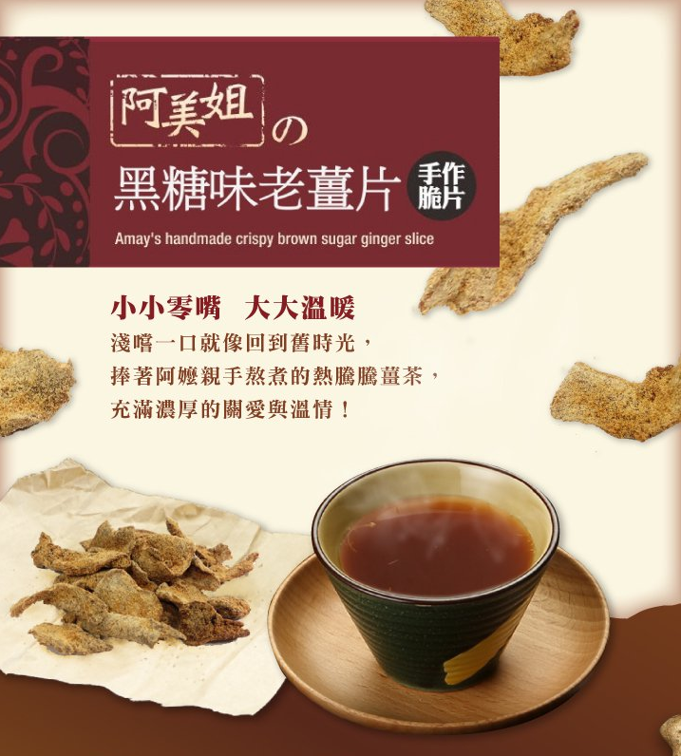
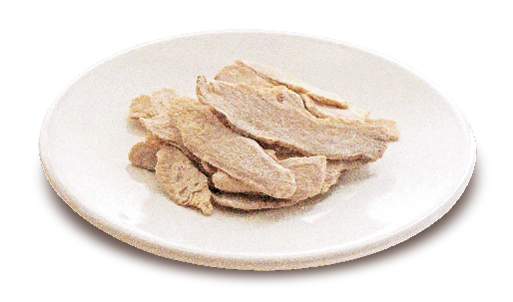
( LOGO )
温心好姜 Sweet Ginger
温心暖身的好姜
我们相信
温心好姜不仅是姜中珍品
更将再次掀起汉方养生时尚
新风潮
( 示意圖 )
( 廠商提供的圖 )

Slide 2
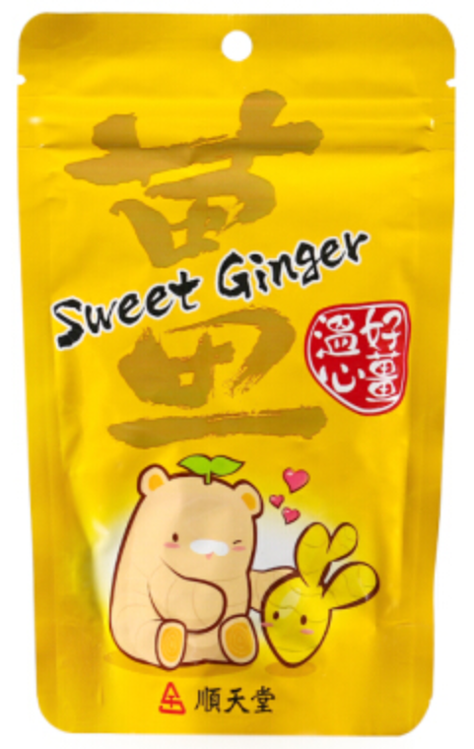
顺天堂用心 大家可安心
产地履历
产地履历是产品的身份证，透过 二维码 扫描，消费者可追溯每项产品的生产批次纪录及原料来源，确保产品品质。
二维码 在产品包装的背面~

Slide 3
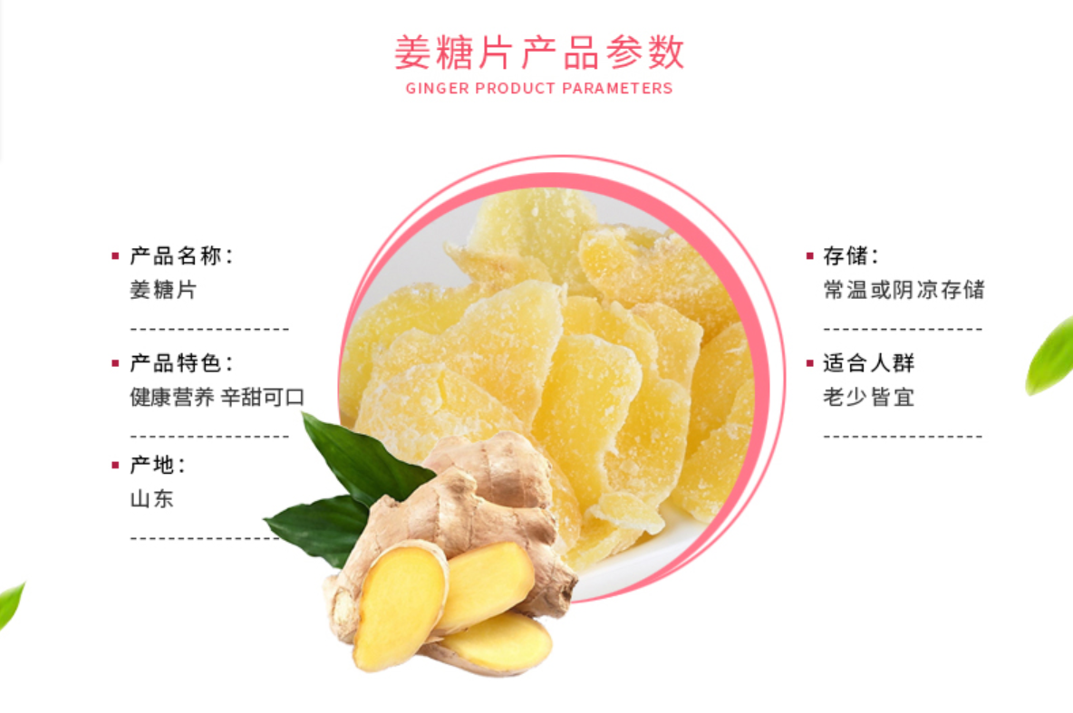
产品参数
品名：温心好姜 (全素可食)
成分：台湾竹节姜、蔗糖
内容量：50克 / 袋
保存方式：请置于阴凉干燥处， 开封后请尽快使用完毕
产地：台湾
( 示意圖 )
( 廠商提供的圖 )

Slide 4

献给追求健康的您
透过姜特有的姜辣素；多元的维生素、矿物质，加上膳食纤维，在入口的同时，转化成暖身元气和除湿利器。
上班族的健康泉源
寒冷或不常运动，适时几片温心好姜，
可以祛寒暖身、促进代谢、增强体力喔！
维持健康、
促进新陈代谢
祛寒暖身、
让每月更舒适
女人的温心闺密
每月一次的恼人时间，一杯温心好姜，暖身、舒适又健康！
滋补强身、
调节生理机能
熟龄、银发族的活力补充
每天一壶，可滋补强身、维持健康！

Slide 5

姜有助改善经前症候群
经前症候群是女性恼人的问题，会开始出现各种生理及心理不适(易怒、焦虑、疲倦等)，约有 80% 女性有轻至中度的症状，还有 5% 呈现重度症状。
研究显示，姜能帮助缓解经前的多种不适症状，也助於抑制促发炎的前列腺素。
( 示意圖 )

Slide 6

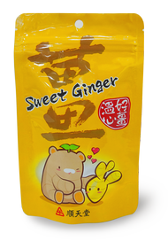
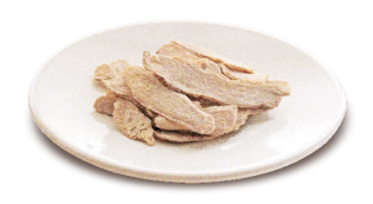
温心好姜 真材实料
营养丰富
大量的纤维和丰富的姜辣素、姜烯酚、姜酮，加上其他微量元素，让气血转动，健康加成！
严选台湾
竹节姜
成分单纯
不含人工香料、色素及防腐剂，HACCP厂制造！
检验合格
合 格
合 格
除了通过顺天堂研发与制程品管，更通过374项农残检验、重金属检验、微生物检验，以高品质的呈现！
重金属检验微生物检验
374项农残检验

Slide 7

平凡中创造非凡
温心好姜 Sweet Ginger
从环境、育苗、栽种、制程，到检验均严格把关，创造天然安心、价值非凡的珍贵好姜，藉「温心好姜」的热力温暖、健康每一个生命与家庭。
( 示意圖 )

Slide 8

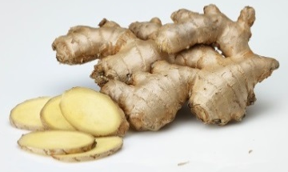
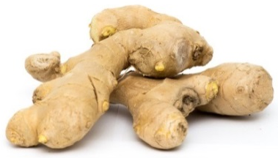
经得起考验的好姜！
俗语说「早吃三片姜，赛过喝参汤。」
「温心好姜」选用的竹节姜更是姜中珍品！
*本数值仅供参考，实际数值依生长情形略有变动。
 | 台湾竹节姜 | 一般市售姜
稀有度 | 较稀少 种植采收后需7年休耕时间 | 常见
姜辣素 含量 | 约751mg / 100g | 约160mg / 100g
姜味 | 浓厚 | 一般
纤维 | 丰富扎实 | 一般
胜
胜
4.7倍
胜
胜

Slide 9

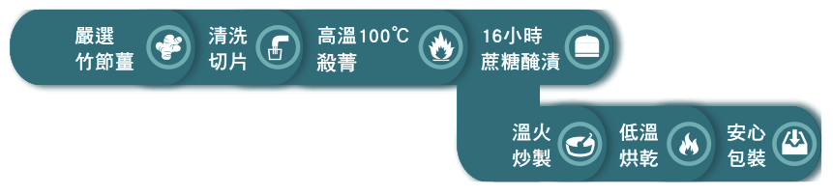
天然好滋养
严选竹节姜
清洗切片
高温100℃杀菁
16小时蔗糖腌渍
温火炒制
低温烘乾
安心包装
除去繁琐的加工程序
保留竹节姜完整的营养
独特膳食纤维处理技术
让饱含膳食纤维的姜片好顺口！
( 幫我改成簡體字 )
( 此頁的圖皆可使用，廠商提供的圖 )

Slide 10
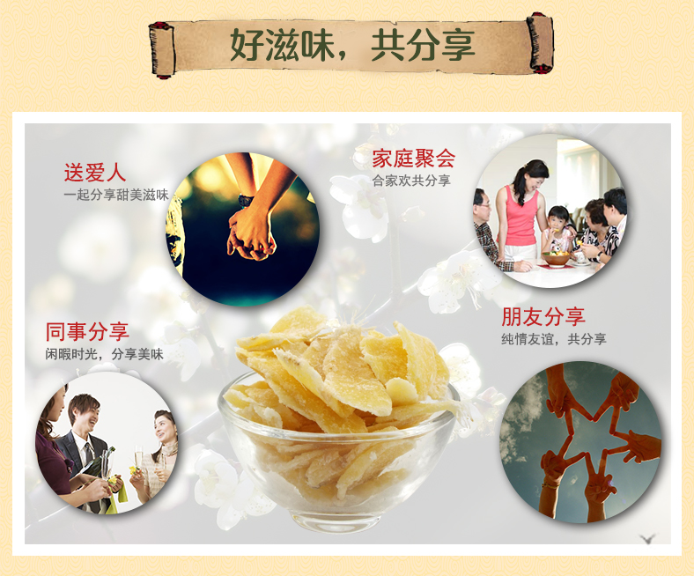
温心好姜 有何功效??
开胃
舒缓
代谢
暖身
助眠
( 示意圖 )

Slide 11

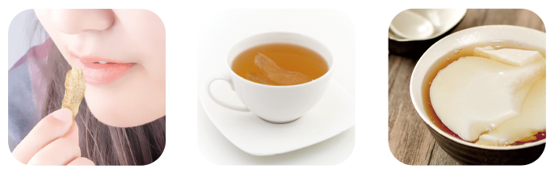
食用方便多元搭配
( 此頁的圖皆可使用，廠商提供的圖 )
冲泡热水/热茶
直接食用
搭配甜品
将5~6片温心好姜投入250c.c.~300c.c.的热开水或茶品即可饮用。
在豆花、红豆汤或花生汤中加入1~2片温心好姜，增添风味。
*可依个人口味喜好，增减片数。

Slide 12
贴心设计 让温暖随时都在
( 此頁的圖皆可使用，廠商提供的圖 )
温心好姜
利用小巧的夹链袋封装，
好拿、好食、好带、好保存
让你随时随地享受温暖呵护
还能与朋友分享，
让更多的人享受温心时刻！

Slide 13
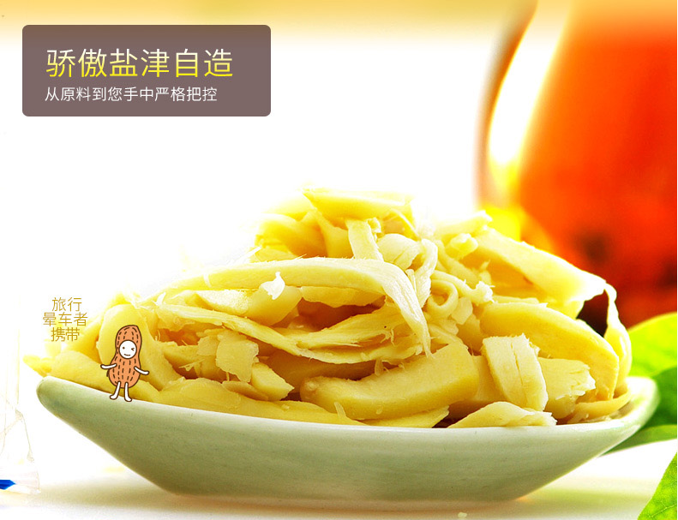

原姜切片‧天然健康
甘甜！
顺口！
温辣！
( 示意圖，字可放大一些 )

Slide 14
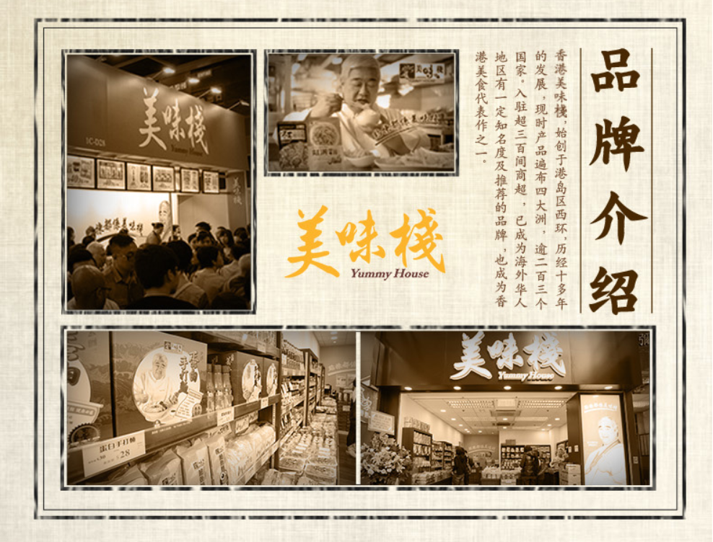

品牌精神
顺天堂药厂於1946年创立，创办人许鸿源博士采用兄长开设之顺天堂医院之名。
「顺天应人」、「坚持品质 因为生命价值」是顺天堂之坚持。本公司遵古中药之经典，运用现代化制程，生产高品质及安全的产品。荣获多数国家医药卫生管理单位的认证，更深获海内外民众的口碑与高度肯定。
( 示意圖 )
( 官網圖 )
( LOGO )

Slide 15
产品实拍

